Slide 1
ЕКспресіонізм

Slide 2
Виникнення
Основний творчий принцип експресіонізму — відображення загостреного суб'єктивного світобачення через гіпертрофоване авторське «Я», напругу його переживань та емоцій, бурхливу реакцію на дегуманізацію суспільства, знеособлення в ньому людини, на розпад духовності, засвідчений катаклізмами світового масштабу початку ХХ ст. З усіх напрямків нового мистецтва 20 ст. експресіонізм гостро відобразив конфлікт художньої особи, людини взагалі з трагічною й антигуманною буржуазною дійсністю. В творах одних майстрів експресіонізм приводив до надзвичайного загострення трагічного світосприйняття , у інших — до художніх утопій, елітарності, замкненого середовища, котре сприймалося острівцем порятунку духовних та гуманістичних цінностей. Цей конфлікт призводив до радикальності художніх рішень, до бунтівного протиставлення і розриву з академічними традиціями.
Протиріччя самого експресіонізму, надміру агресивні форми його, що відразу впадали у око, викликали несприйняття як консервативної публіки, так і радикальних політичних систем - нацизму в Німеччині, фашизму в Італії, комунізму в СРСР. За часів Гітлера твори багатьох експресіоністів в Німеччині або продавали за кордон, або знищували. Значні цензурні обмеження мали ці твори і в СРСР за часів сталінської імперії.
Стилістика експресіонізму в 20 столітті відбилася у кіно, живописі, графіці, літературі, скульптурі, найменше у архітектурі.

Slide 3
Визначальні риси експресіонізму
зацікавленість глибинними психічними процесами;
заперечення як позитивізму, так і раціоналізму;
оновлення формально-стилістичних засобів, художньої образності та виразності, часом непоєднуваних між собою, як глибокий ліризм і всеохоплюючий пафос;
суб'єктивізм і зацікавленість громадянською темою;
бунт проти сталих академічних форм в образотворчому мистецтві при збереженні головних жанрів (портрет, батальний жанр, побутова картина, міфологічний чи релігійний образ, пейзаж, навіть натюрморт).

Slide 4
Головні представники в живописі
Егон Шиле
Ернст Барлах
Отто Дікс
Жорж Руо
Хайм Сутін
Генрих Кампендонк
Ернст Людвіг Кірхнер
Вільгельм Лембрук
Франц Марк
Кандінський Василь Васильович
Едвард Мунк
Осип Цадкин
Віткевич Станіслав Ігнацій.

Slide 5
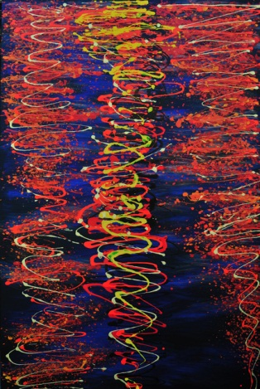
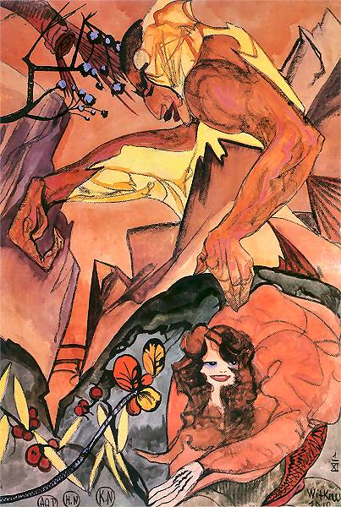
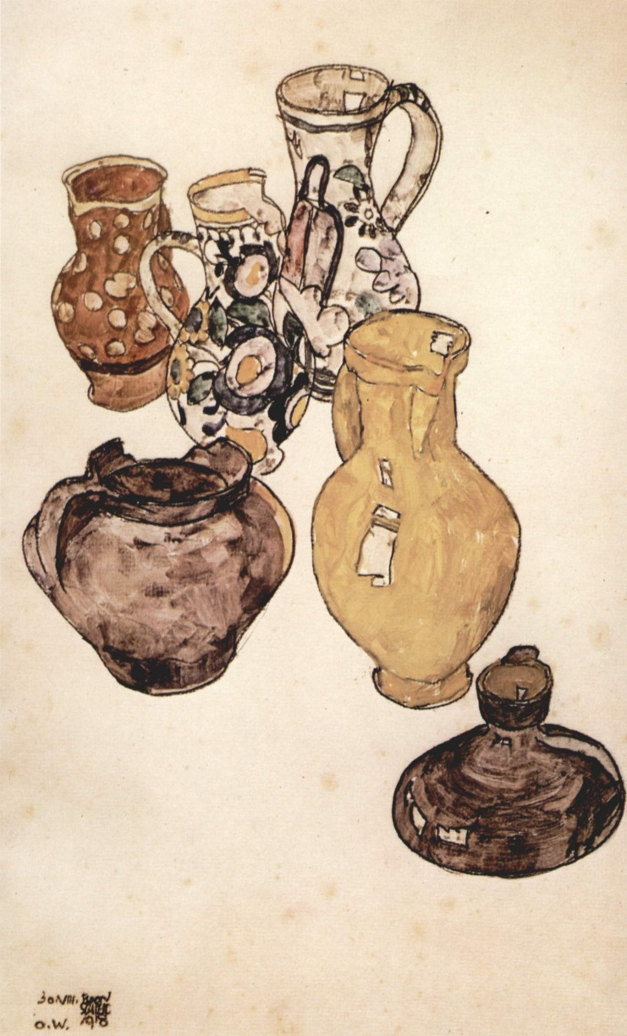
Франц Марк
Віткевич Станіслав Ігнацій, композиція, 1918 р.
Егон Шиле. Глечики, 1918, Відень, прив. збірка

Slide 6
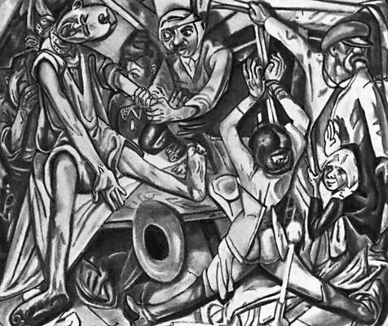
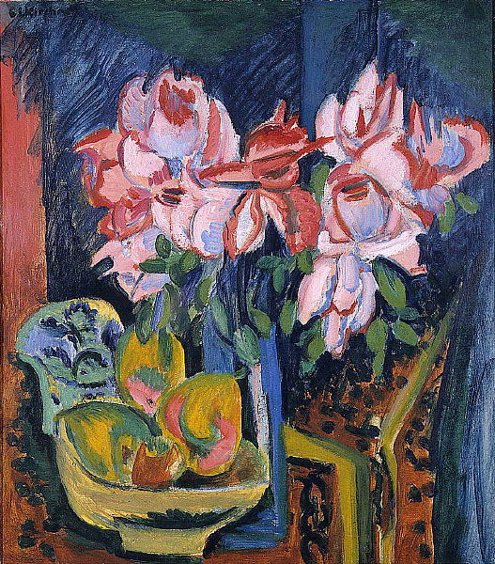
Егон Шиле
Ернст Людвіг Кірхнер, рожеві троянди, 1918, Сент Луїс, Міссурі, США.

Slide 7
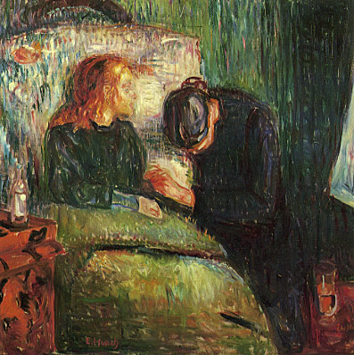
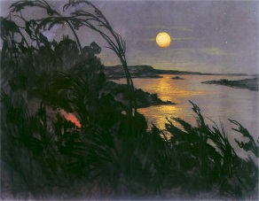
Едвард Мунк. Хвора дочка, 1907, Лондон.
Віткевич Станіслав Ігнацій. Австралійський пейзаж, пастель, 1918 р.

Slide 8
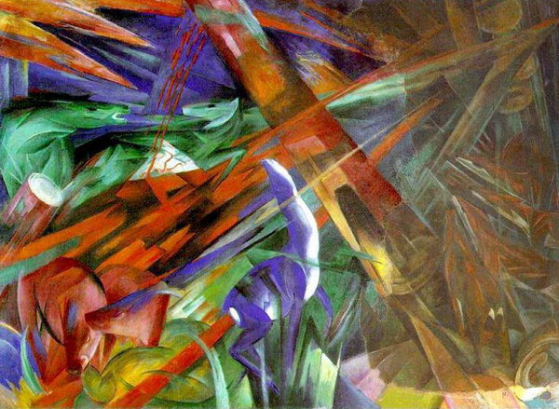
Франц Марк

Slide 9
У літературі України
В українській літературі експресіонізм започаткував Василь Стефаник, який від декадентських поезій у прозі перейшов на засади експресіонізму. Класичний експресіонізм утвердив Осип Турянський повістю «Поза межами болю». У стильову течію експресіонізму частково вписується творчість Миколи Куліша («97»), частково — Миколи Бажана (збірка «17-й патруль»), а особливо проза Миколи Хвильового (зокрема твір "Я (Романтика)"), Івана Дніпровського, Юрія Липи, Тодосія Осьмачки.

Slide 10
Експресіонізм в архітектурі
Стиль характеризувався використанням ранньо-модерністичних новітніх матеріалів, зовнішнім новаторством, та незвичайно масивними формами, які виходили або внаслідок природніх біоморфних форм, або технічних можливостей, зокрема масовим виробництвом цегли, гартованого і спеціального скла. Багато експресіоністів брало участь у першій світовій війні. Їхні враження, переживання, думки, ідеї, що виникли під впливом політичної нестабільності та соціальних змін у післявоєнний період та особливо після Німецької революції 1919 року відбилися на утопічному характері їхніх творів. Економічна нестабільність у період з 1914 до середини 1920-их сповільнила розвиток будівництва. Це стало причиною, що деякі твори так і залишилися лише проектами на папері і досі не були втілені в життя, для прикладу Alpine ArchitectureБруно Таута чи Formspiels Германна Фінстерліна.
Важливими подіями для розвитку архітектурного еспресіонізму були: Вуркбундська виставка 1914 року (Кельн), вистави і театральні дійства у «Великому театрі» у Берліні, листи «Скляних ланцюгів», а також діяльність Амстердамської школи.

Slide 11
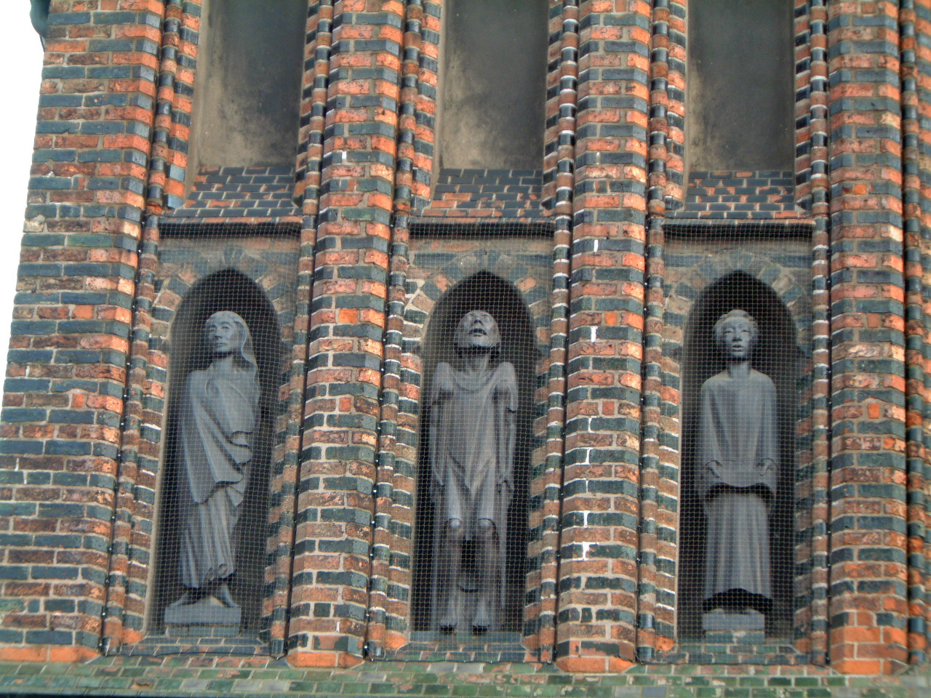
Ернст Барлах.Скульптури на фасаді Катаріненкірхе,Любек.

Slide 12
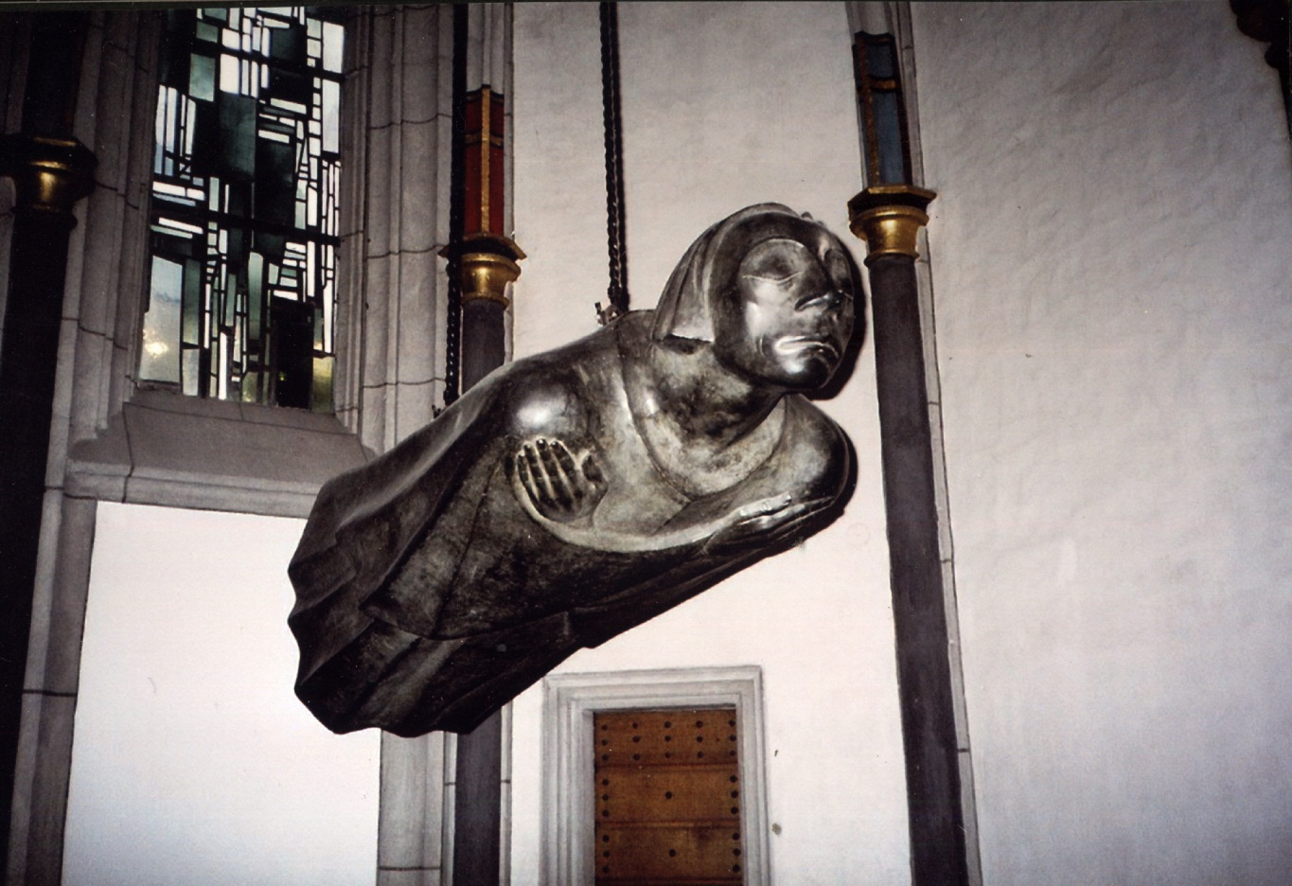
Ернст Барлах. Скульптура янгола, що летить, Кельн, Антонітенкірхе.

Slide 13
Експресіонізм у музиці
Витоками музичного експресіонізму вважаються опера Вагнера «Тристан і Ізольда», пізні симфонії Малера і деякі твори Рихарда Штрауса. Найяскравіше втілення напрямок отримав у композиторів нововіденської школи: її засновника — Арнольда Шенберга і його учнів — Альбана Берга і Антона Веберна. У руслі експресіонізму виникла ідея духовності мистецтва, вища чистота якого вимагає повного звільнення від світу чуттєво-конкретного. У музиці хотіли бачити ідеальний приклад художньої абстракції, гри «чистих форм», які говорять про духовний, не опускається до реального. Шлях музики до духовності був зрозумілий як процес витиснення всіх засобів ліричної виразності. Центральним моментом реформи Шенберга стала відмова від тональної системи (атональність) і винайдення додекафонії.

